Slide 1
МДОАУ «Детский сад № 79 «Аистенок» г. Орска
«Роль дидактических игр в развитии детей раннего возраста»
Подготовила воспитатель Валявина Т.В.
г. Орск
2024г.

Slide 2
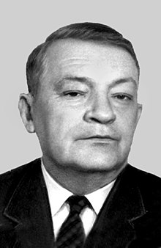
«Нам необходимо добиться того, чтобы дидактическая игра была не только формой усвоения отдельных знаний и умений, но и способствовала бы общему развитию ребенка» А.В.Запорожец

Slide 3
Дидактические игры – это разновидность игр с правилами, специально создаваемых педагогикой в целях обучения и воспитания детей.

Slide 4


Педагоги – психологи Л.А.Венгер А.П.Усова В.Н.Аванесова

Slide 5
Цель: Повышение эффективности воспитания и обучения детей первой младшей группы через использования дидактических игр.

Slide 6
Задачи:
способствовать обогащению игрового опыта ребенка;
создавать благоприятные возможности для реализации ребенка и собственных игровых целей;
выявить формы и способы игровой деятельности, влияющие на тот или иной аспект процесса познания;
обогатить предметно- развивающую среду в своей группе.

Slide 7
Актуальность темы обусловлена тем, что взаимодействие воспитателя и ребенка не будет полным без использования в работе дидактических игр.

Slide 8
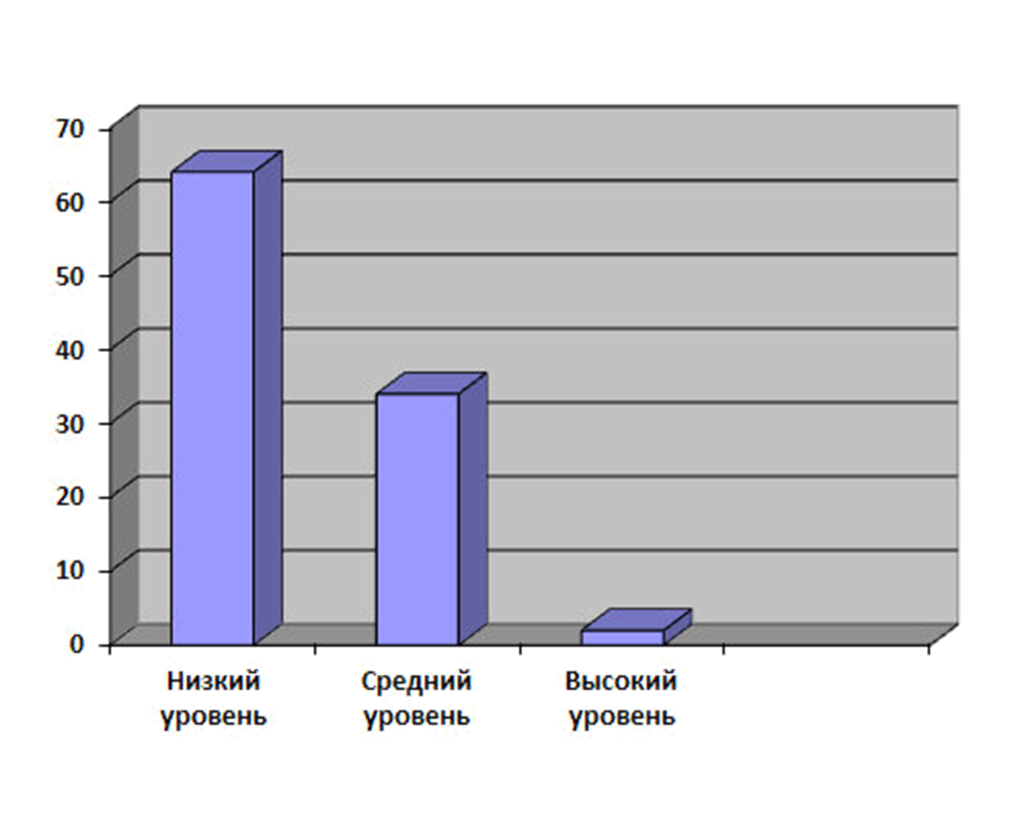
Мониторинг по выявлению у детей знаний, умений и навыков

Slide 9
Виды дидактических игр:
предметные игры, с использованием различных предметов или природных материалов;
настольные игры;
словесные игры.

Slide 10
Проведение дидактических игр:
Определение количества играющих;
Знакомство с правилами игры
Знакомство с материалом, действиями
Показ игровых действий
Оказание помощи
Подведение итогов

Slide 11
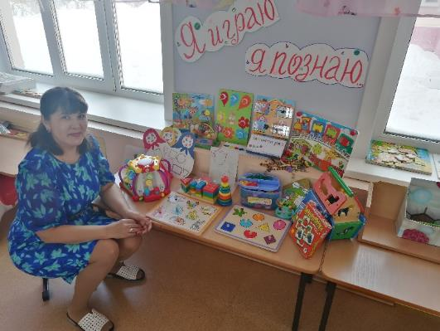
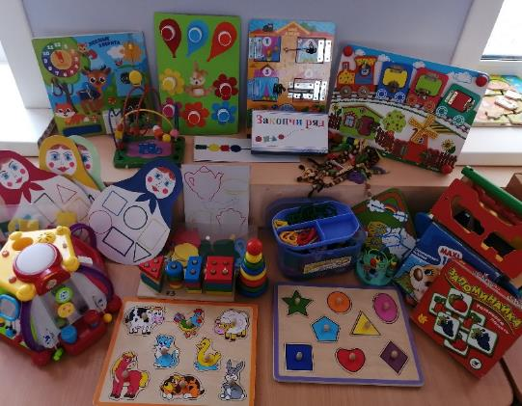
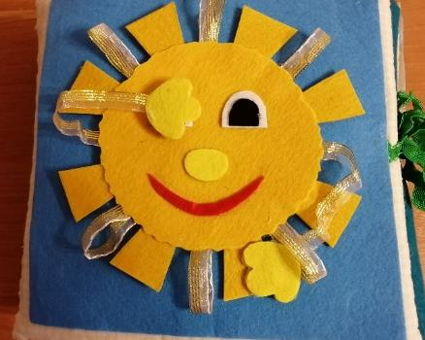
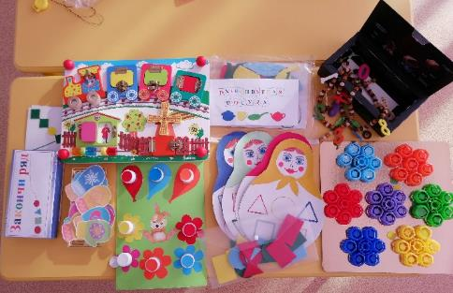
Предметно – развивающая среда

Slide 12
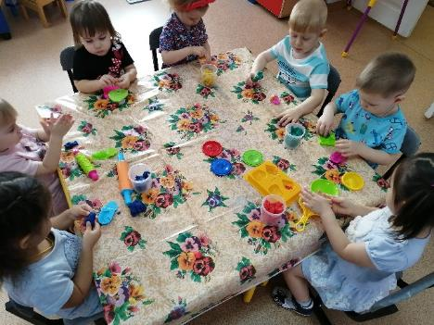
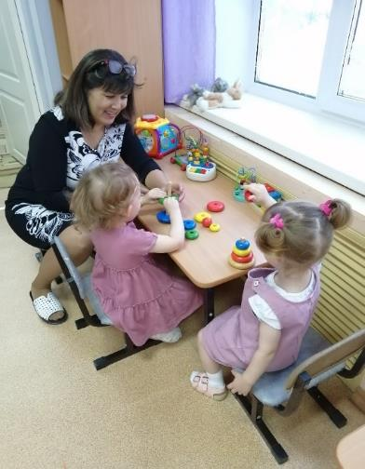
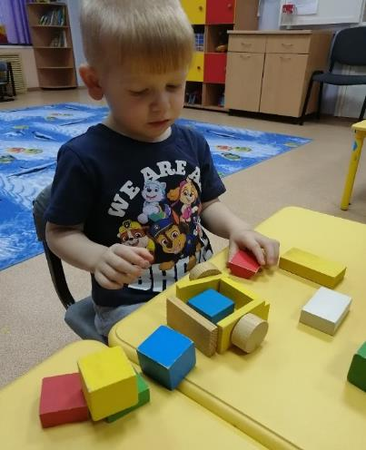
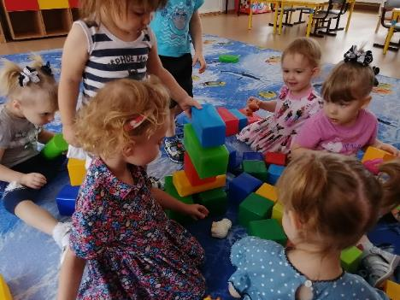
Игры с предметами

Slide 13
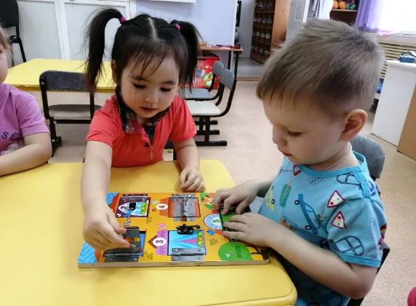
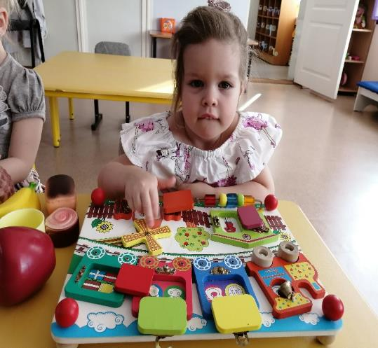
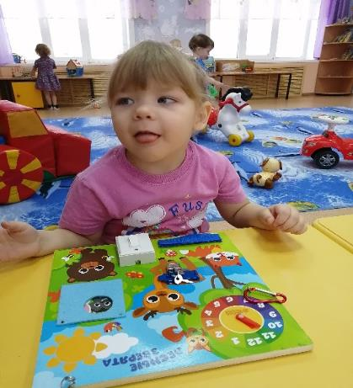
Игры
с бизибордами

Slide 14
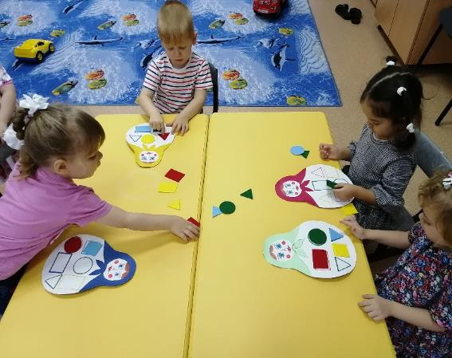
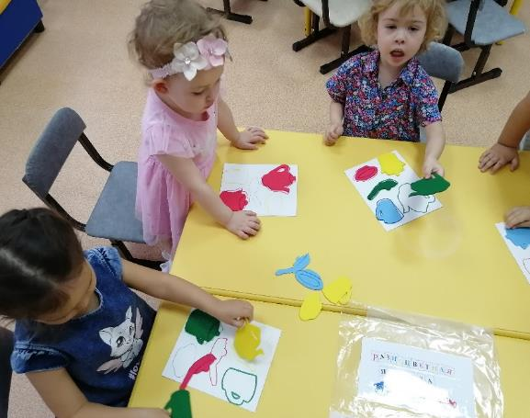
Настольно – печатные игры
Д/и «Укрась
матрешку»
Д/и « Собери посуду»

Slide 15
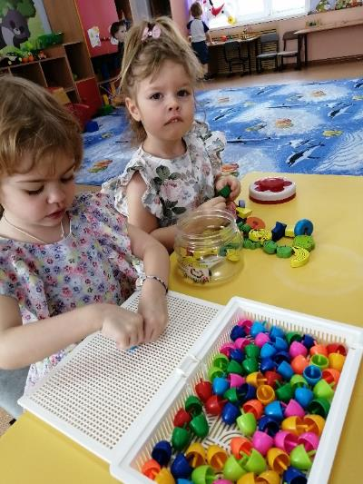
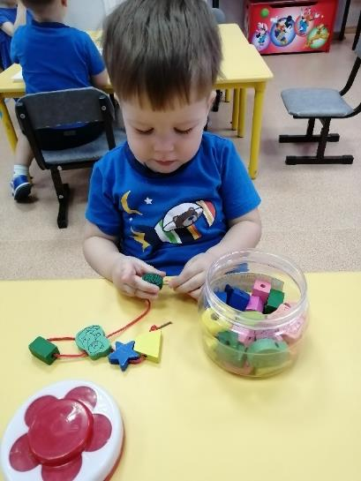
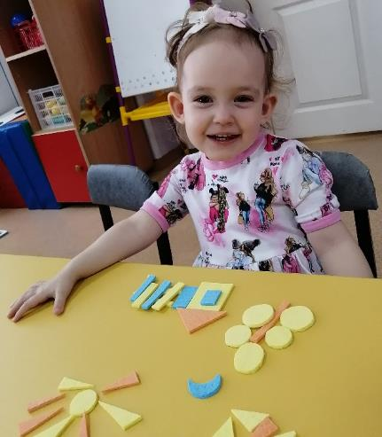

Slide 16
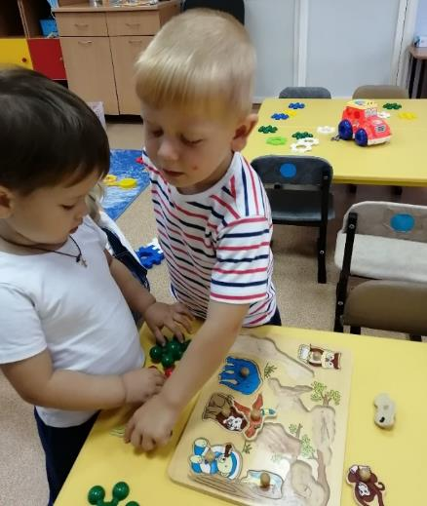
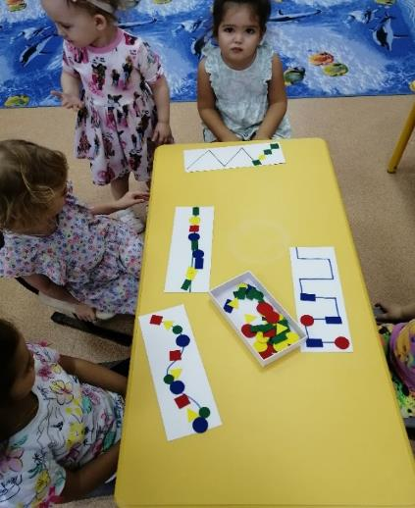
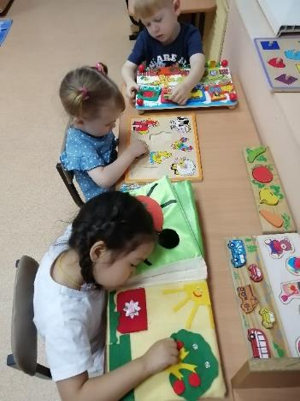

Slide 17
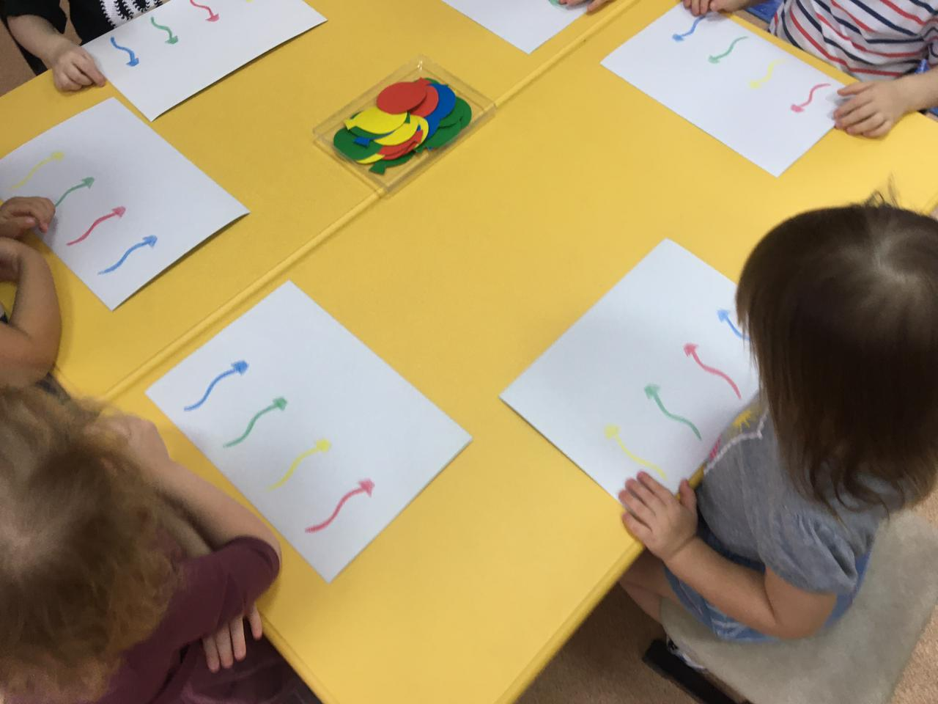
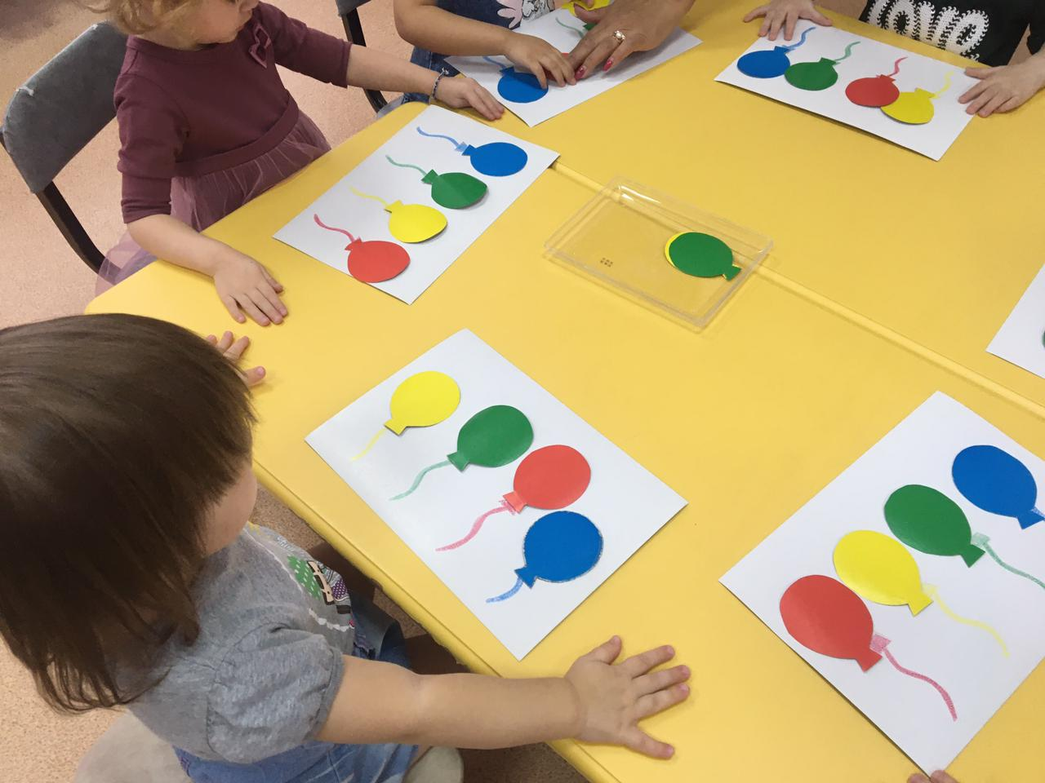
Д/игра « Воздушные шарики»

Slide 18

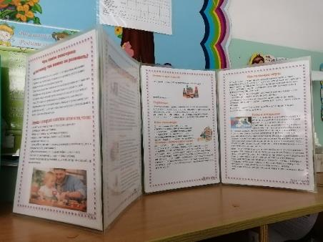

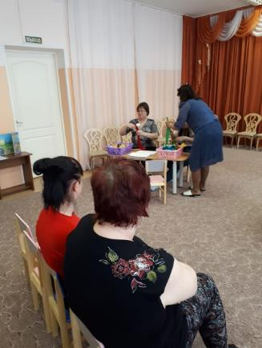
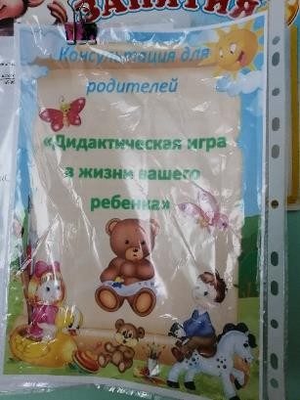
Работа с родителями

Slide 19
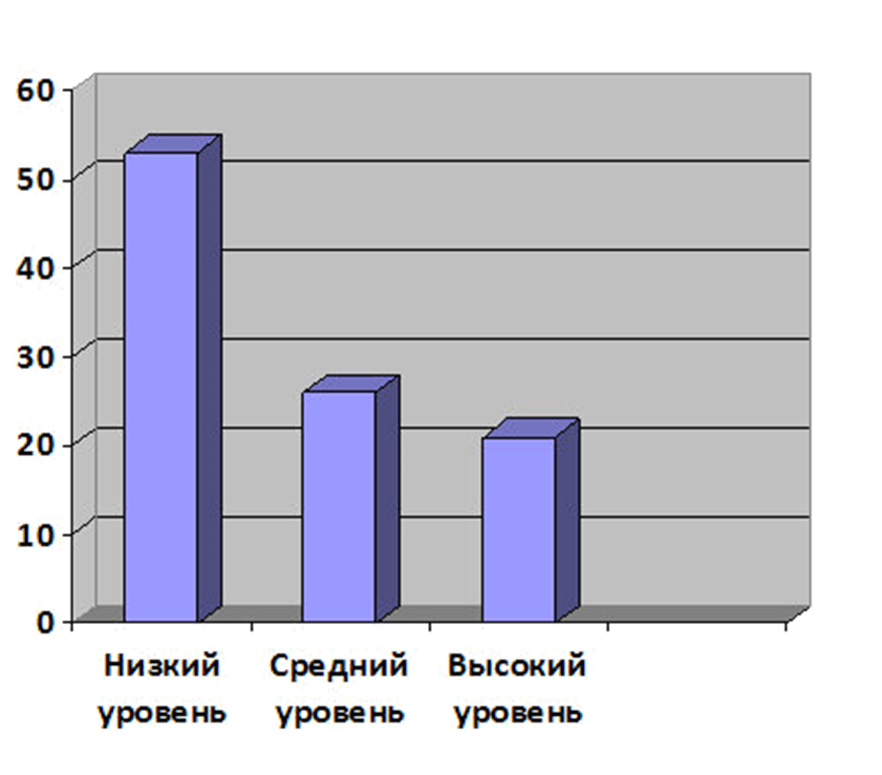
Оценка уровня развития детей через дидактические игры.

Slide 20
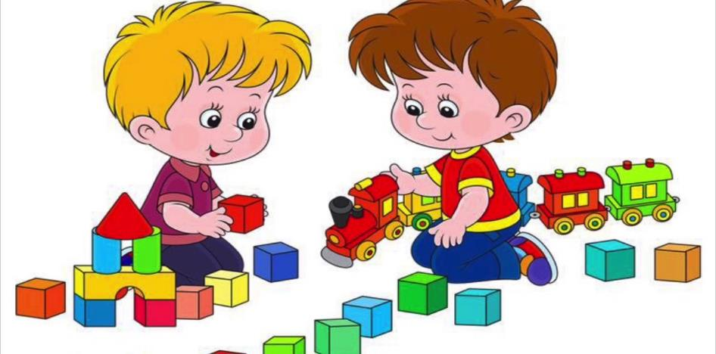
Спасибо за внимание!
Успехов вам и вашим детям!

